Slide 1
Психолого-педагогические аспекты обучения студентов с инвалидностью и ОВЗ
ГАПОУ РБ «Белебеевский медицинский колледж»
Педагог-психолог: Имаева Гульнара Дагировна

Slide 2
Обучающийся с ограниченными возможностями здоровья
это обучающийся, в том числе инвалид, с физическими, психическими, интеллектуальными, сенсорными и другими нарушениями, обуславливающими его особые образовательные потребности, подтверждённые заключением психолого-медико-педагогической комиссии и препятствующие получению образования без создания специальных условий.
(Письмо Минобрнауки России от 11.08.2016 № ВК-1789/07 «О внесении изменений в ФЗ «Об образовании в РФ»», ст.2, п.16)

Slide 3
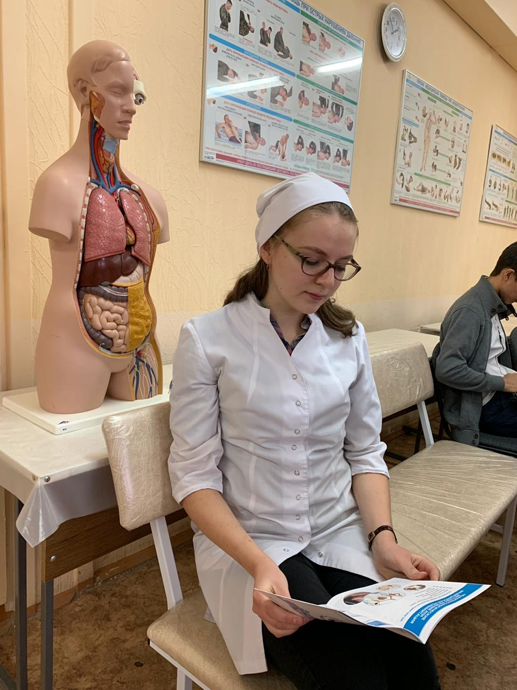
Категории лиц с ОВЗ:
с нарушениями слуха;
с нарушениями зрения;
с тяжелыми нарушениями речи;
с нарушениями опорно-двигательного аппарата;
с задержкой психического развития;
с умственной отсталостью;
расстройства поведения и общения;
с расстройствами аутистического спектра;
лица со сложными дефектами.
10% населения Земли имеют ограниченные возможности здоровья

Slide 4
Классификация психических (психологических) расстройств МКБ-10. Исследовательские диагностические критерии.
F00-F09 Органические, включая симптоматические, психические расстройства.
F10-F19 Психические и поведенческие расстройства вследствие употребления психоактивных веществ
F20-F29 Шизофрения, шизотипическое и бредовые расстройства.
F30-F39 (Аффективные) расстройства настроения.
F40-F48 Невротические связанные со стрессом и соматоформные расстройства.
F50-F59 Поведенческие синдромы, связанные с физиологическими нарушениями и физическими факторами.
F60-F69 Расстройства зрелой личности и поведения у взрослых.
F70-F79 Умственная отсталость.
F80-F89 Расстройства психологического развития.
F90-F98 Поведенческие расстройства детского и подросткового возраста

Slide 5
Большая часть лиц с ОВЗ имеют ряд особенностей:
- они зачастую медленнее своих сверстников воспринимают информацию;
- связь с семьей у них намного сильнее, чем у других студентов, причем роль родителей и их психологические особенности оказывают колоссальное влияние на процесс инклюзии;
- чаще всего лица с ОВЗ имеют сформированную позицию «беспомощного», которая формируется в семье, они нуждаются в опеке и попечительстве со стороны взрослых;
- для них свойственны манипулятивные реакции;
- их «Я-концепция» имеет отличительные особенности: при компенсаторно завышенной самооценке у них наблюдается негативное самоотношение, низкий уровень самоуважения и самоинтереса.
Физический недостаток переживается и трактуется такими студентами как дефект личности. Часто нарушается социально-психологическая адаптация, они не удовлетворены своими отношениями с миром и другими людьми. Как никто другой, обучающиеся с ОВЗ нуждаются в психологической поддержке и сопровождении.

Slide 6
Особенности студентов с ОВЗ:
1
Недоразвитие высших психических функций (ощущение, восприятие, представление, внимание, воображение, мышление, память, речь)
2
Эмоции более сохранны, чем интеллект
Неадекватная самооценка(чаще завышенная)
3
Нарушения координации
Заторможенность или гипервозбудимость

Slide 7
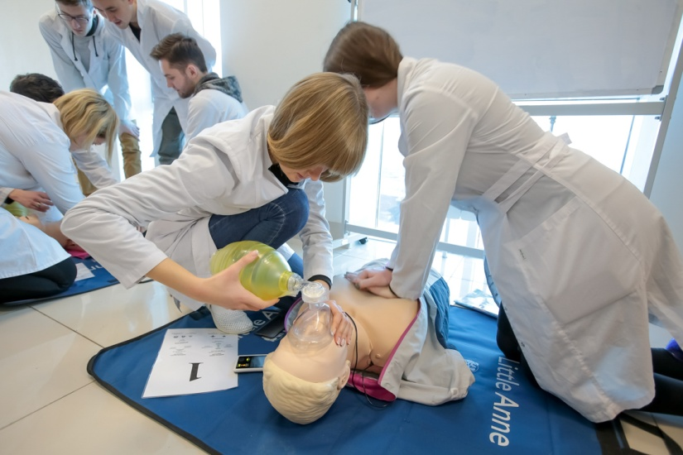
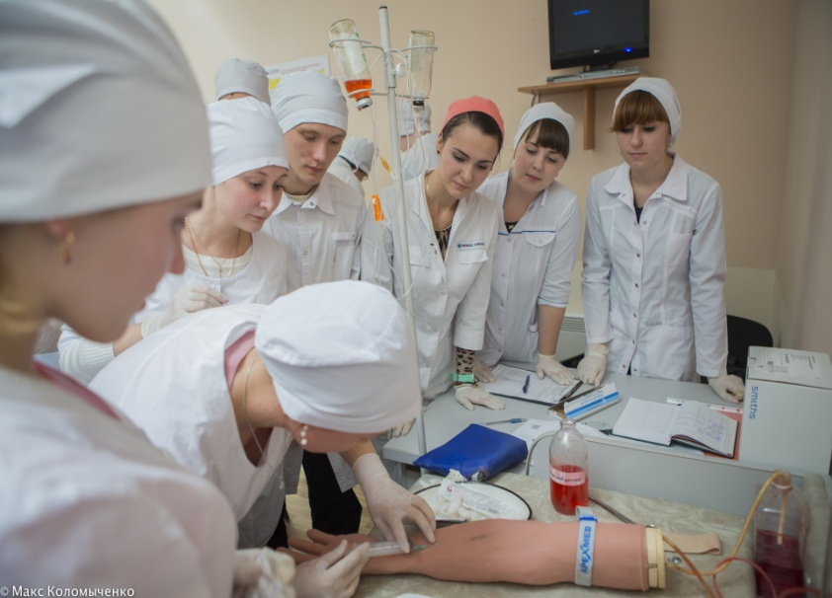
Особенности обучения студентов с ОВЗ
Развиваем практический интеллект
Максимально используем наглядность
Задания усложняем постепенно
Чередуем виды деятельности
Насыщаем занятия эмоциями
Не скупимся на похвалу

Slide 8
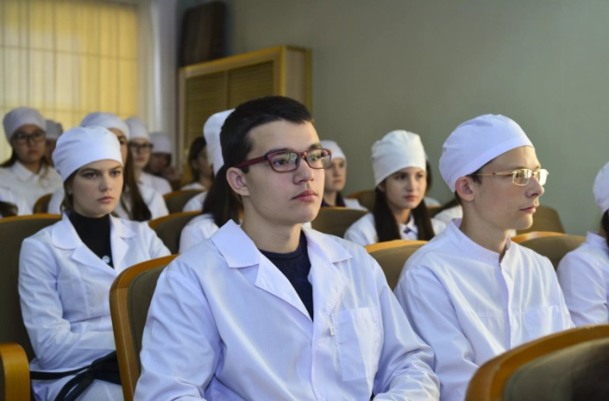
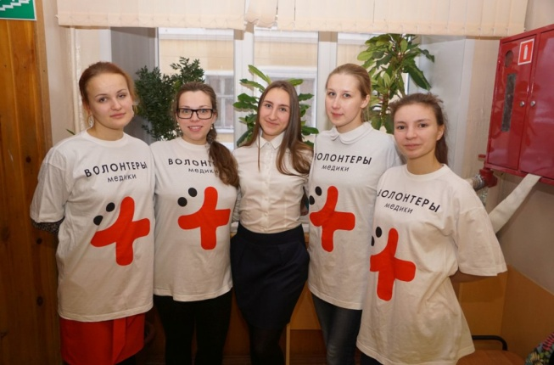
Как сделать интересной жизнь студентов с ОВЗ в колледже? Предложения:
Не отстранять студентов с ОВЗ от студентов общего развития
Вовлекаем студентов во все мероприятия проводимые как внутри колледжа, так и за его пределами:
это спортивные и ЗОЖ мероприятия;
кружковая работа;
конференции, конкурсы
Посещение факультативов
Участие в добровольчестве и волонтёрстве
Конкурс чтецов
Трудовые десанты
Марафон добрых дел

Slide 9
Интегрированная форма обучения лиц с ОВЗ предполагает формирование в колледже атмосферы доброжелательности, признание за ними равного права на обучение, осуществление политики равных возможностей.
2
Правильно организованный учебно-воспитательный процесс профессионального обучения студентов с ОВЗ в стенах колледжа позволяет эффективно и качественно формировать общетрудовые и профессиональные умения и навыки, подготовить их к трудовой деятельности в условиях разных форм собственности и конкуренции на рынке труда
1

Slide 10
Реализация современных форм и методов обучения инвалидов и лиц с ОВЗ основана на использовании педагогических технологий, учитывающих:
– лично-ориентированный подход к каждому обучающему (учет его особенностей как личности);
– практико-ориентированный подход (учет требований работодателя и конъюнктура рынка труда);
– дифференцированный подход в обучении (усвоении учебного материала не ниже Госстандарта, организация самостоятельной работы обучающихся на различных уровнях, опережающее обучение способным студентам);
– индивидуализация процесса обучения;
– сочетание коллективных и индивидуальных форм организации обучения;
– знание и использование сильных и слабых сторон каждого студента;
– каждый студент должен работать в силу своих возможностей;
– повышение «удельного веса» самостоятельной работы студентов на каждом уроке;
– обеспечение минимума усвоения основных вопросов темы, занятия со всеми студентами группы;
– повышение уровня «слабых» студентов до уровня «средних», а «средних» до уровня «сильных»;
– развитие способностей и возможностей сильных студентов.

Slide 11
Общие рекомендации по работе со студентами с ОВЗ:
Использование указаний, как в устной, так и письменной форме;
Поэтапное разъяснение заданий;
Последовательное выполнение заданий;
Повторение студентами инструкции к выполнению задания;
Обеспечение аудио-визуальными техническими средствами обучения;
Демонстрация уже выполненного задания (например, решенная ситуационно-клиническая задача);
Близость к студентам во время объяснения задания;
Разрешение использовать диктофон для записи ответов учащимися;
Акцентирование внимания на хороших оценках;
Распределение студентов по парам для выполнения проектов, чтобы один из студентов мог подать пример другому;
Свести к минимуму наказания за невыполнение задания; ориентироваться более на позитивное, чем негативное;
Составление индивидуальных планов, позитивно ориентированных и учитывающих навыки и умения студента;
Игнорирование незначительных поведенческих нарушений. Разработка мер вмешательства в случае недопустимого поведения, которое является непреднамеренным.

Slide 12
Процесс адаптации и интеграции студентов с ограниченными возможностями здоровья к условиям обучения в колледже может быть эффективным, если:
Принимаются во внимание особенности адаптационного процесса студентов данной категории, проявляющиеся в его индивидуальном характере, динамике, определяемые рядом индивидуально - личностных и социальных фактов;
У студента формируется в процессе обучения положительная установка на будущую профессиональную деятельность.
Осуществляется систематическое социально-психолого-педагогическое сопровождение, в котором принимают участие все участники образовательного процесса, что приводит не только к повышению эффективности проводимой работы, но и успешной интеграции студентов данной категории и повышению уровня эмпатии к ним со стороны общего студенческого коллектива.

Slide 13
Технологии достижения успеха в работе со студентами-ОВЗ
Педагогам следует способствовать созданию доброжелательной атмосферы во всех группах, где студенты могут обсуждать свою жизнь и чувства, где развита взаимная поддержка и коллективная работа.
Необходимо отмечать достижения студента относительно его успехов, нестандартные достижения.
Следует использовать возможности внеучебной работы, например, во время занятий в кружках, участия в общеколледжных мероприятиях.

Slide 14
Предполагаемый результат:
Для студентов с ОВЗ:
Создание психологически комфортных условий для эмоционально-личностной сферы и развития познавательных процессов у обучающихся;
Создание условий для их успешной социализации в обществе.
Для семьи, воспитывающей студента с ОВЗ:
Повышение психологической и педагогической компетентности родителей;
Систематизация психолого-педагогической помощи и поддержки родителей.
Для педагогов колледжа:
Повышение психологической компетентности педагогов;
Для образовательного учреждения:
Создание системы комплексного психолого-педагогического сопровождения студентов с ограниченными возможностями здоровья и инвалидов в условиях образовательного процесса.

